Slide 1
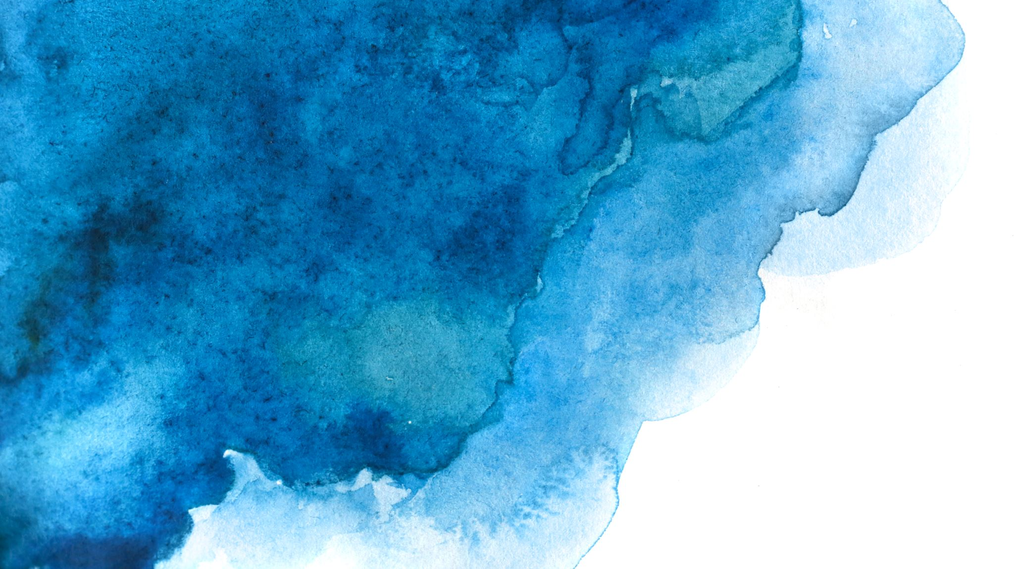
Åndsverk og opphavsrett

Slide 2
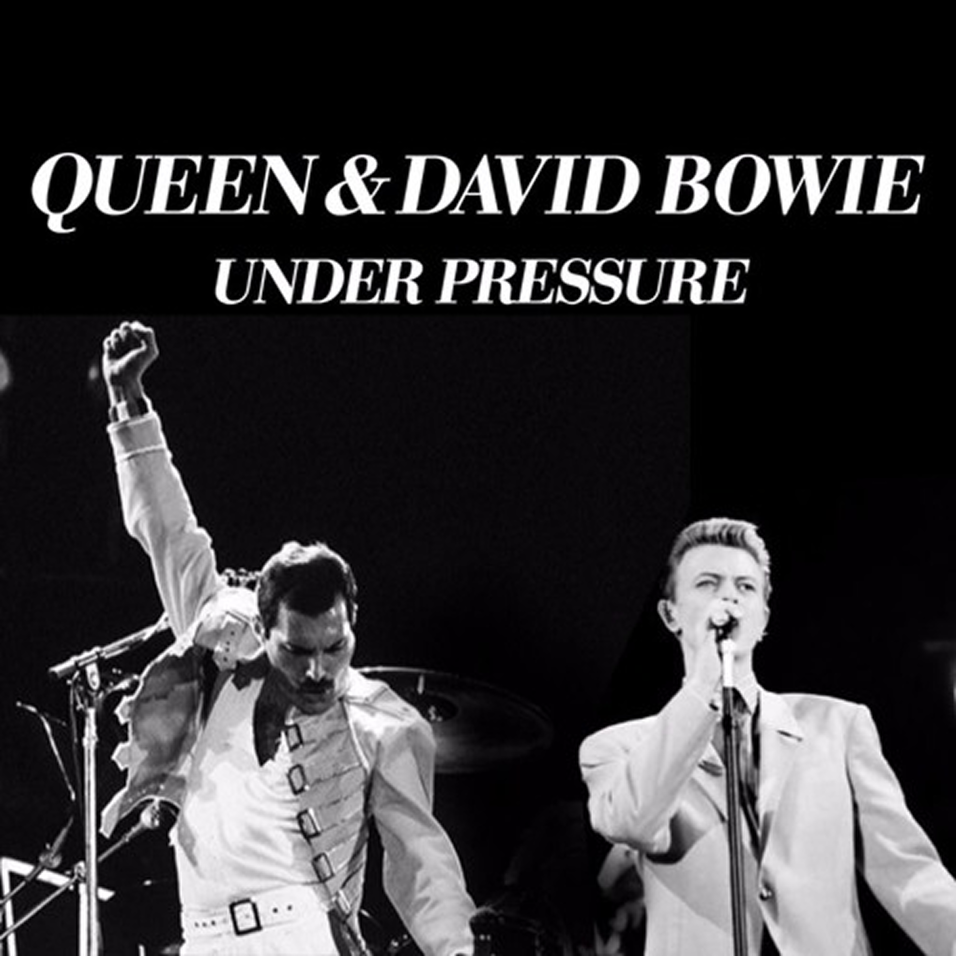
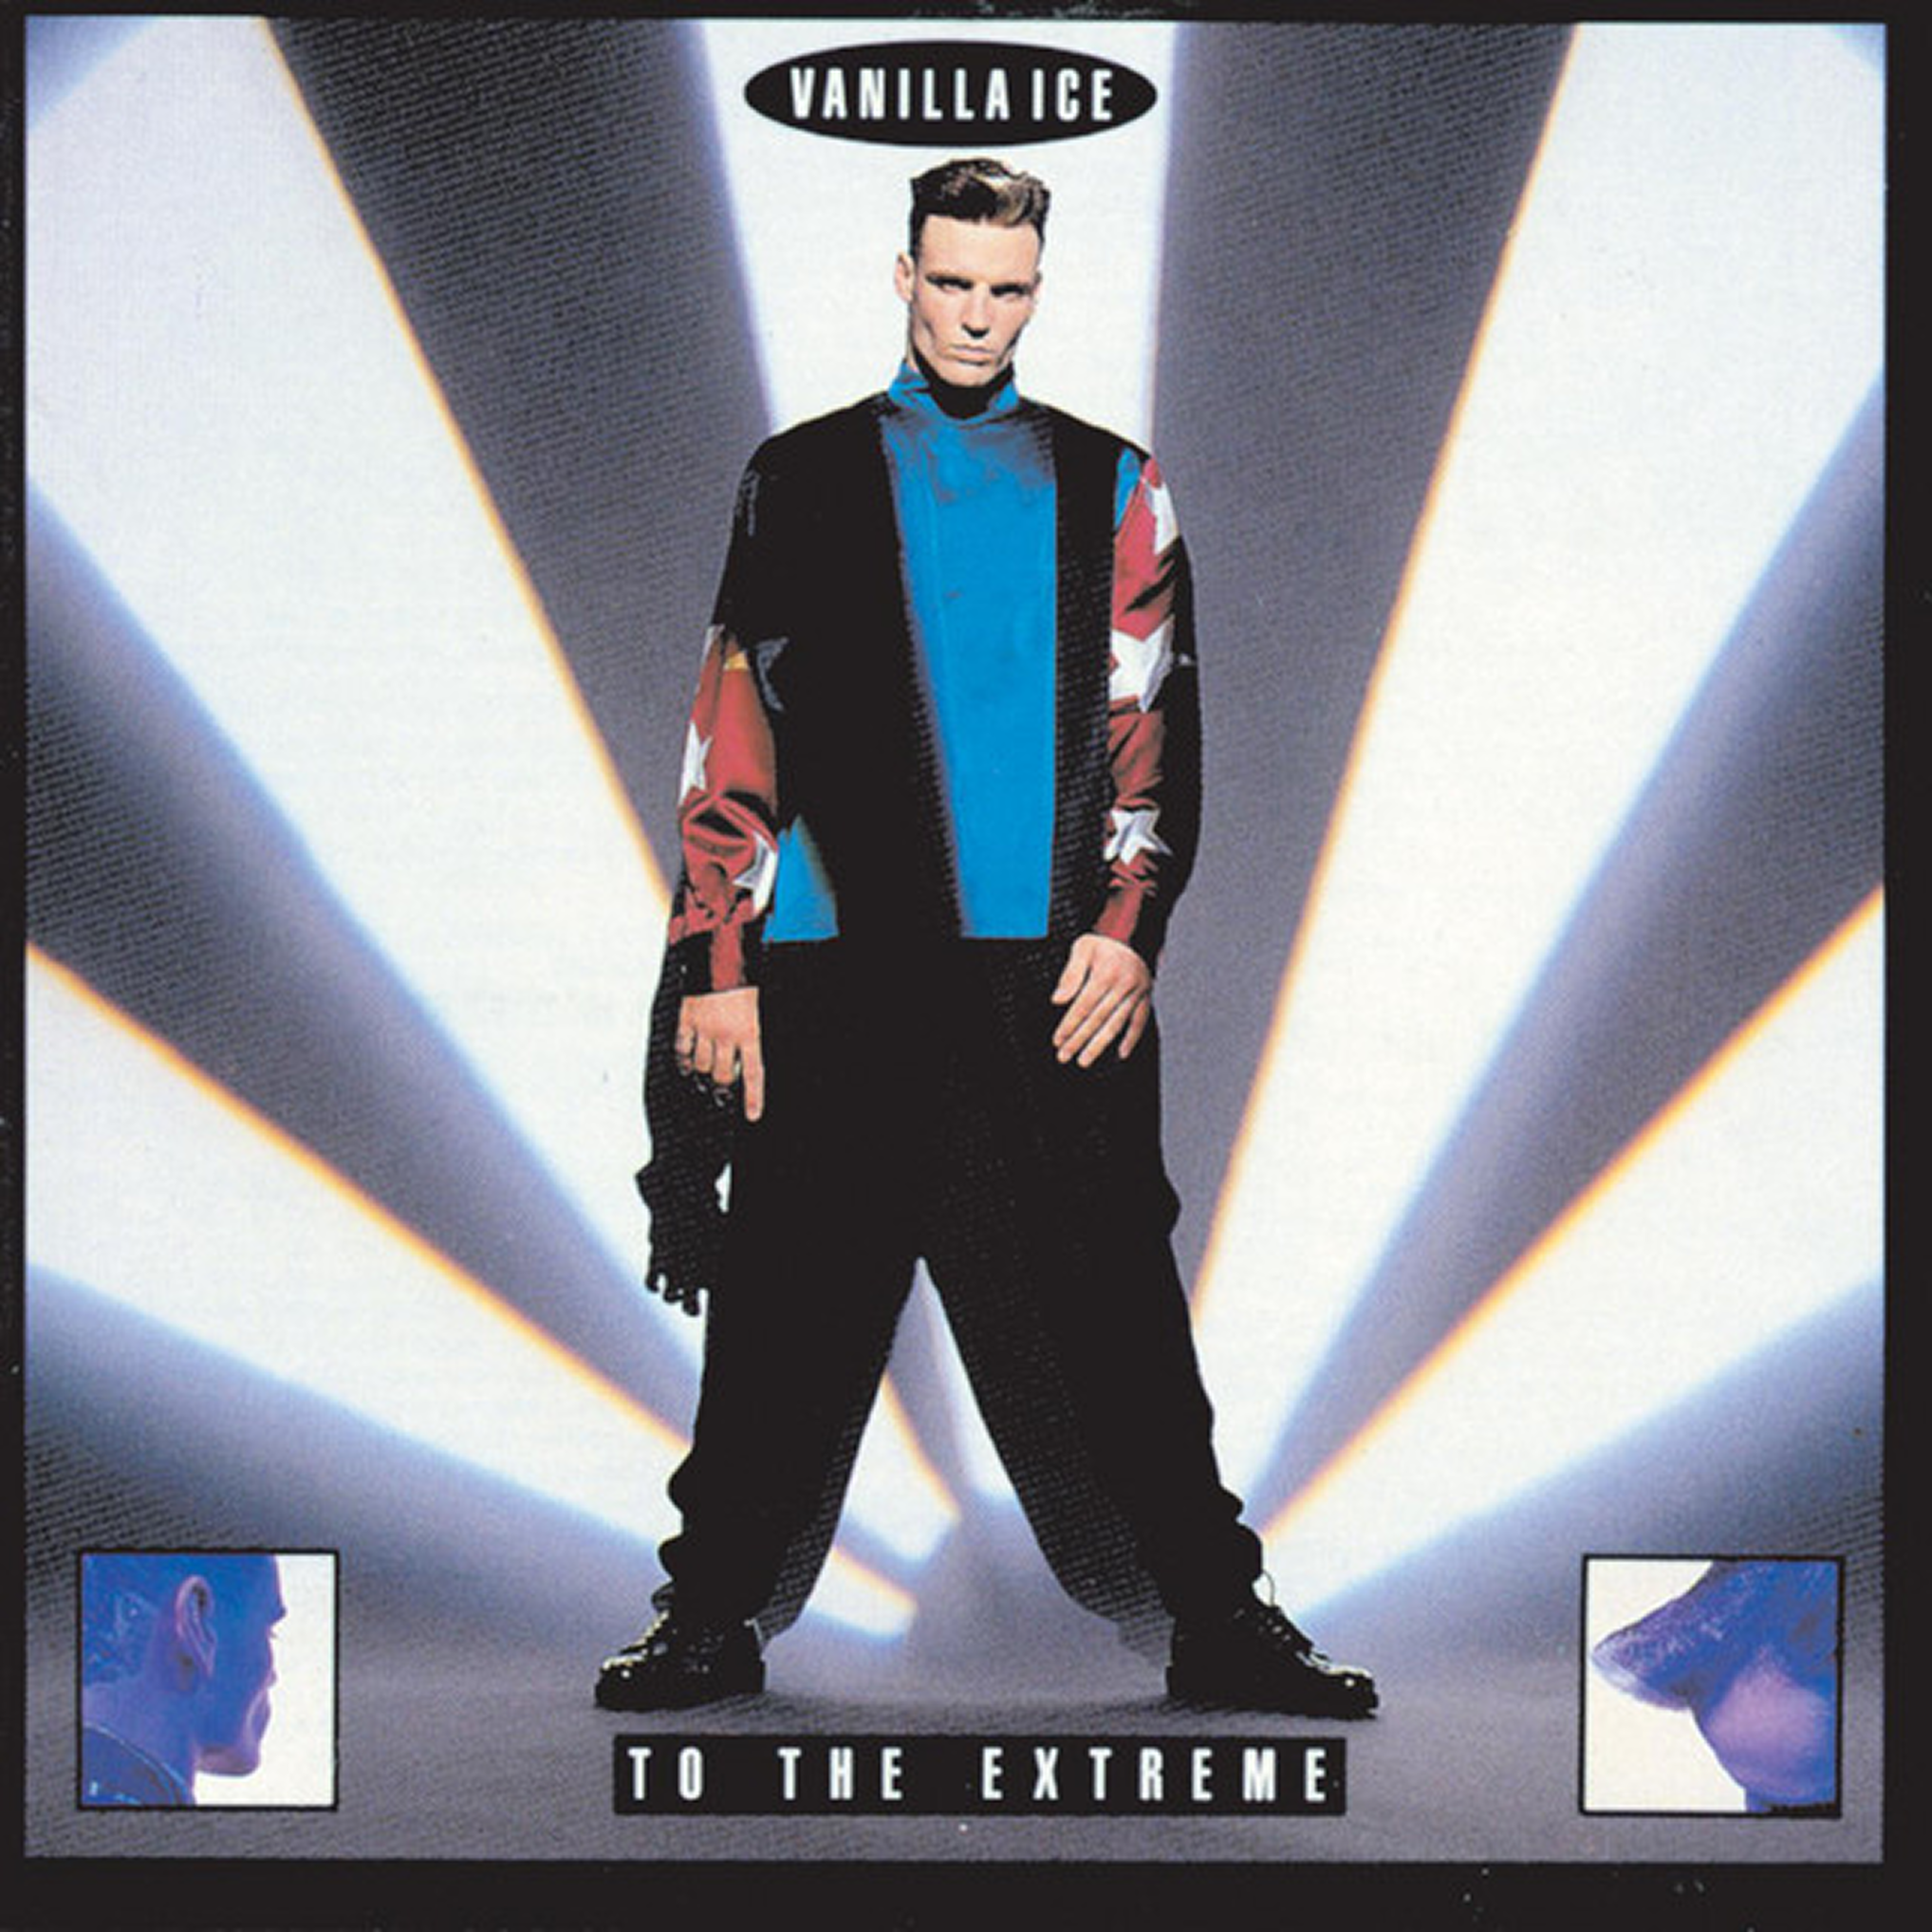
Queen & David Bowie vs Vanilla Ice
Notes:
Fortell om rettsaken og kulturen med samples i hip-hop,

Slide 3
Åndsverk
Fra SNL:
Åndsverk er verk som skyldes menneskelig tankevirksomhet; for eksempel et litterært verk, en film, et musikkstykke eller et kunstverk.
Et åndsverk omfatter etter åndsverksloven verk av enhver art og uttrykksmåte, såfremt det er preget av et visst minimum av skapende innsats fra opphavsmannens side (verkshøyde).
Den som skaper et åndsverk har opphavsrett til verket, og betegnes som opphaver.

Slide 4
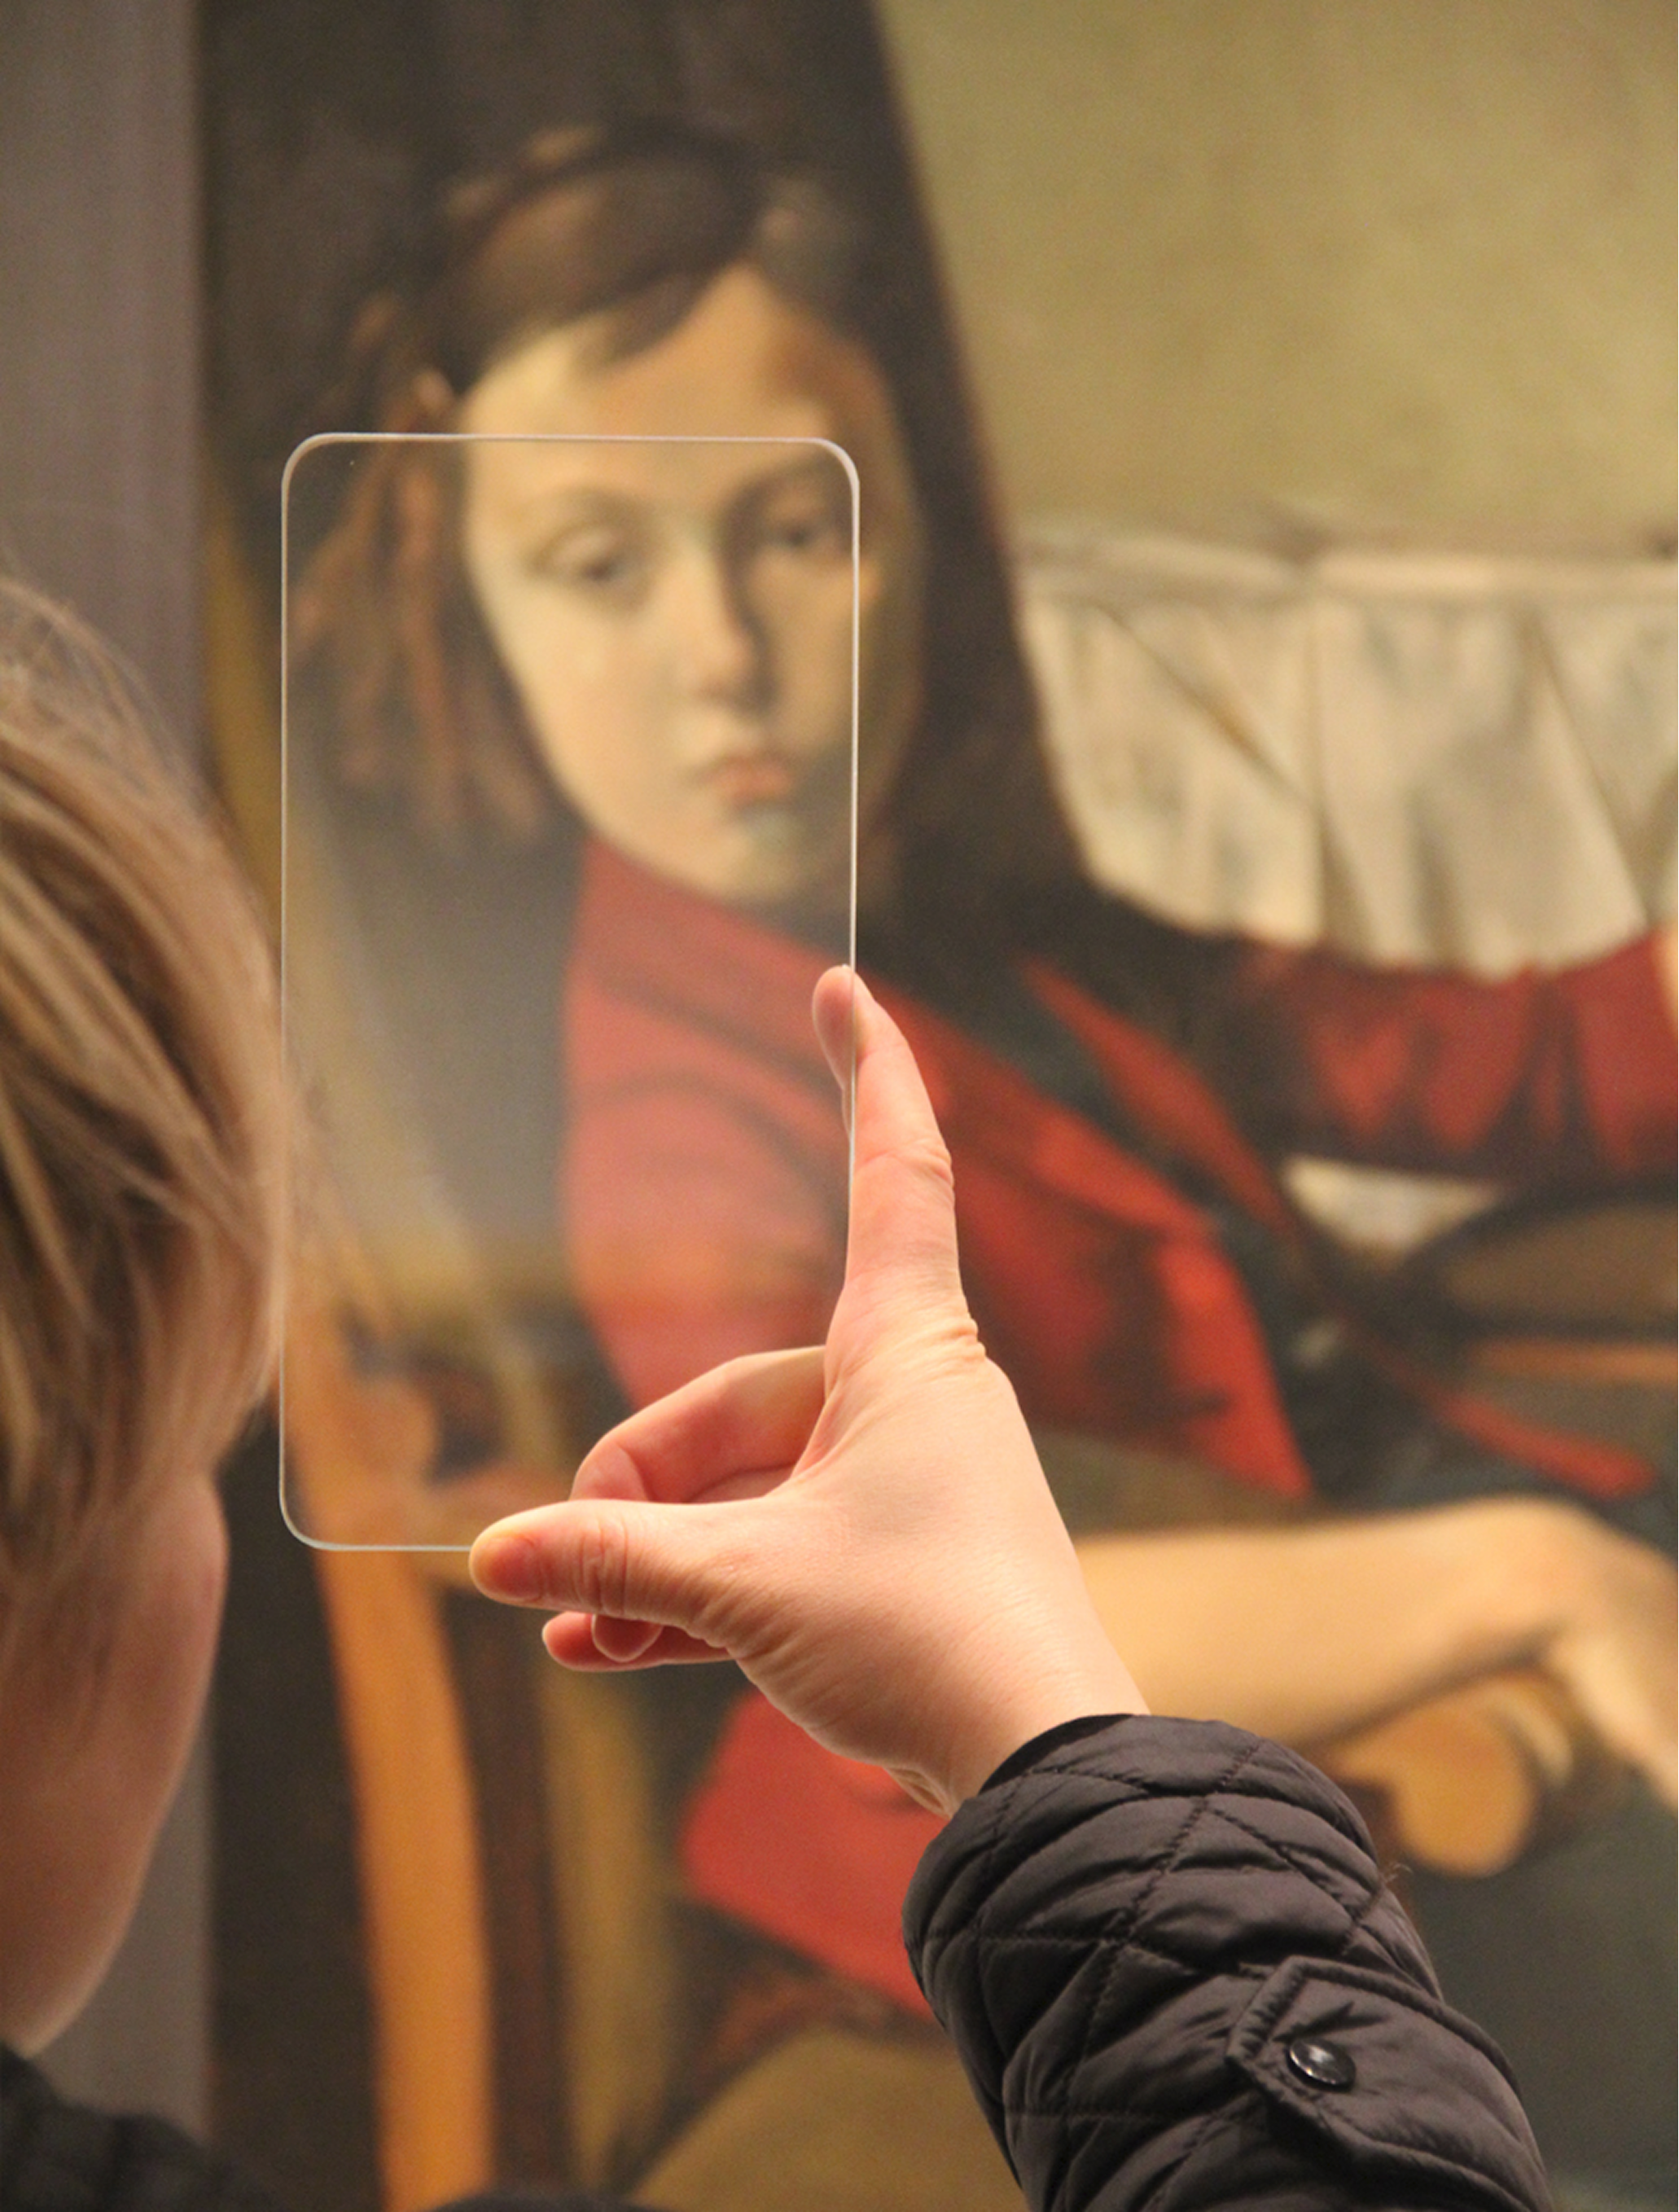
Hva er åndsverket her?
Når blir det ditt eget åndsverk?
Transformativt
Etterspørsel for det originale produktet blir ikke dårligere
Men kan man kreve opphavsrett til alt man lager?
Notes:
Vurder åndsverket i bildet til venstre. Verket er av Tilman Hornig «Glassphone». Men hva med maleriet bak, som han ikke har laget?
Men kan man kreve opphavsrett til alt man lager? Nei. Ikke designets byggesteiner: en farge, en font o.l.
Men kan man kreve opphavsrett til alt man lager?

Slide 5
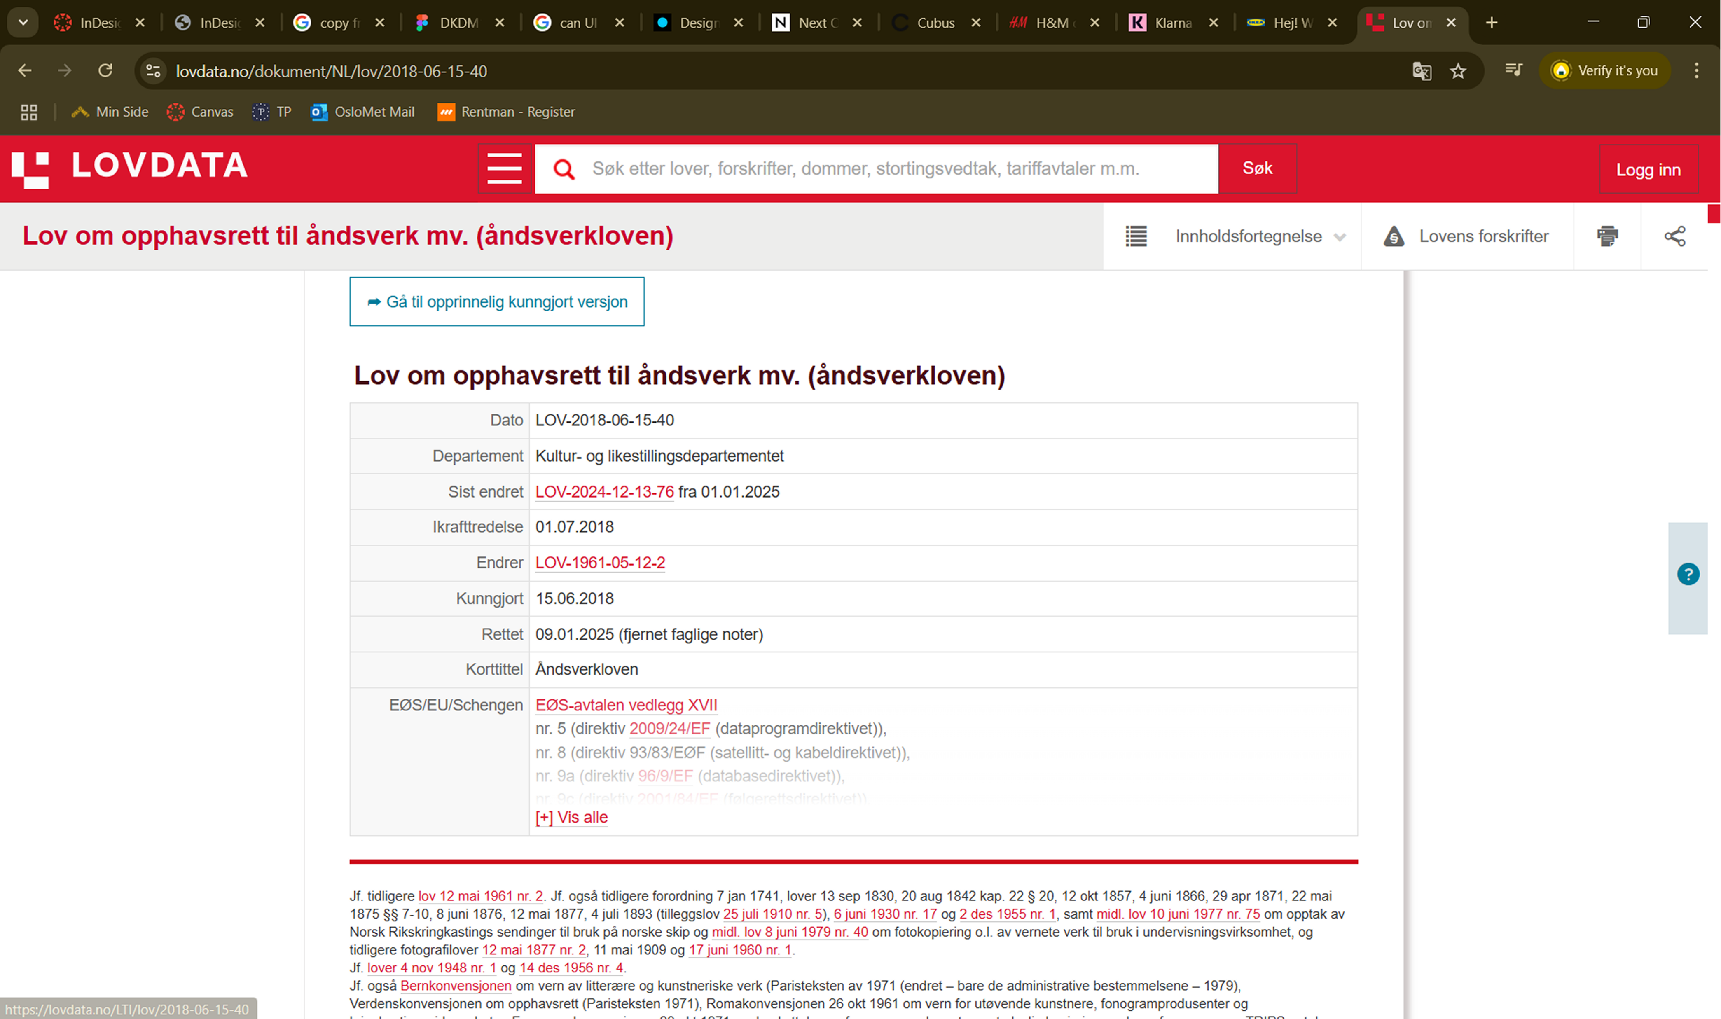
Notes:
§ 2.Opphavsrett til åndsverk​
^{Snakk også om opphavretten.}

Slide 6
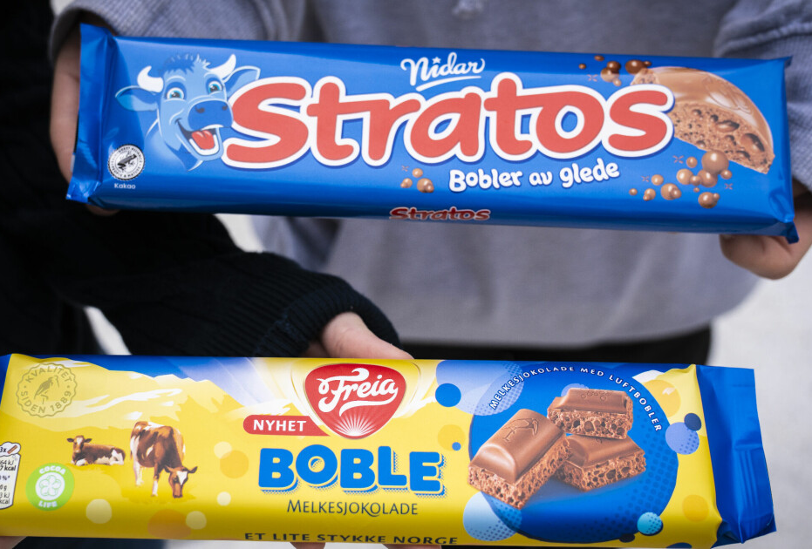
Stratos vs Boble
Man kan ikke ha enerett på farger (selv om noen prøver), men fargekombinasjoner i liknende konkurrerende kontekst kan være åndsverksbeskyttet.
Alle redigeringsverktøy følger med ulike fonter man kan bruke. Noen fonter kan også lastes ned og kjøpes med riktig lisens
Noen selskaper lager også egne fonter for at andre ikke kan brukes deres design. Dette har de opphavsrett på, og er åndsverksbeskyttet.

Slide 7
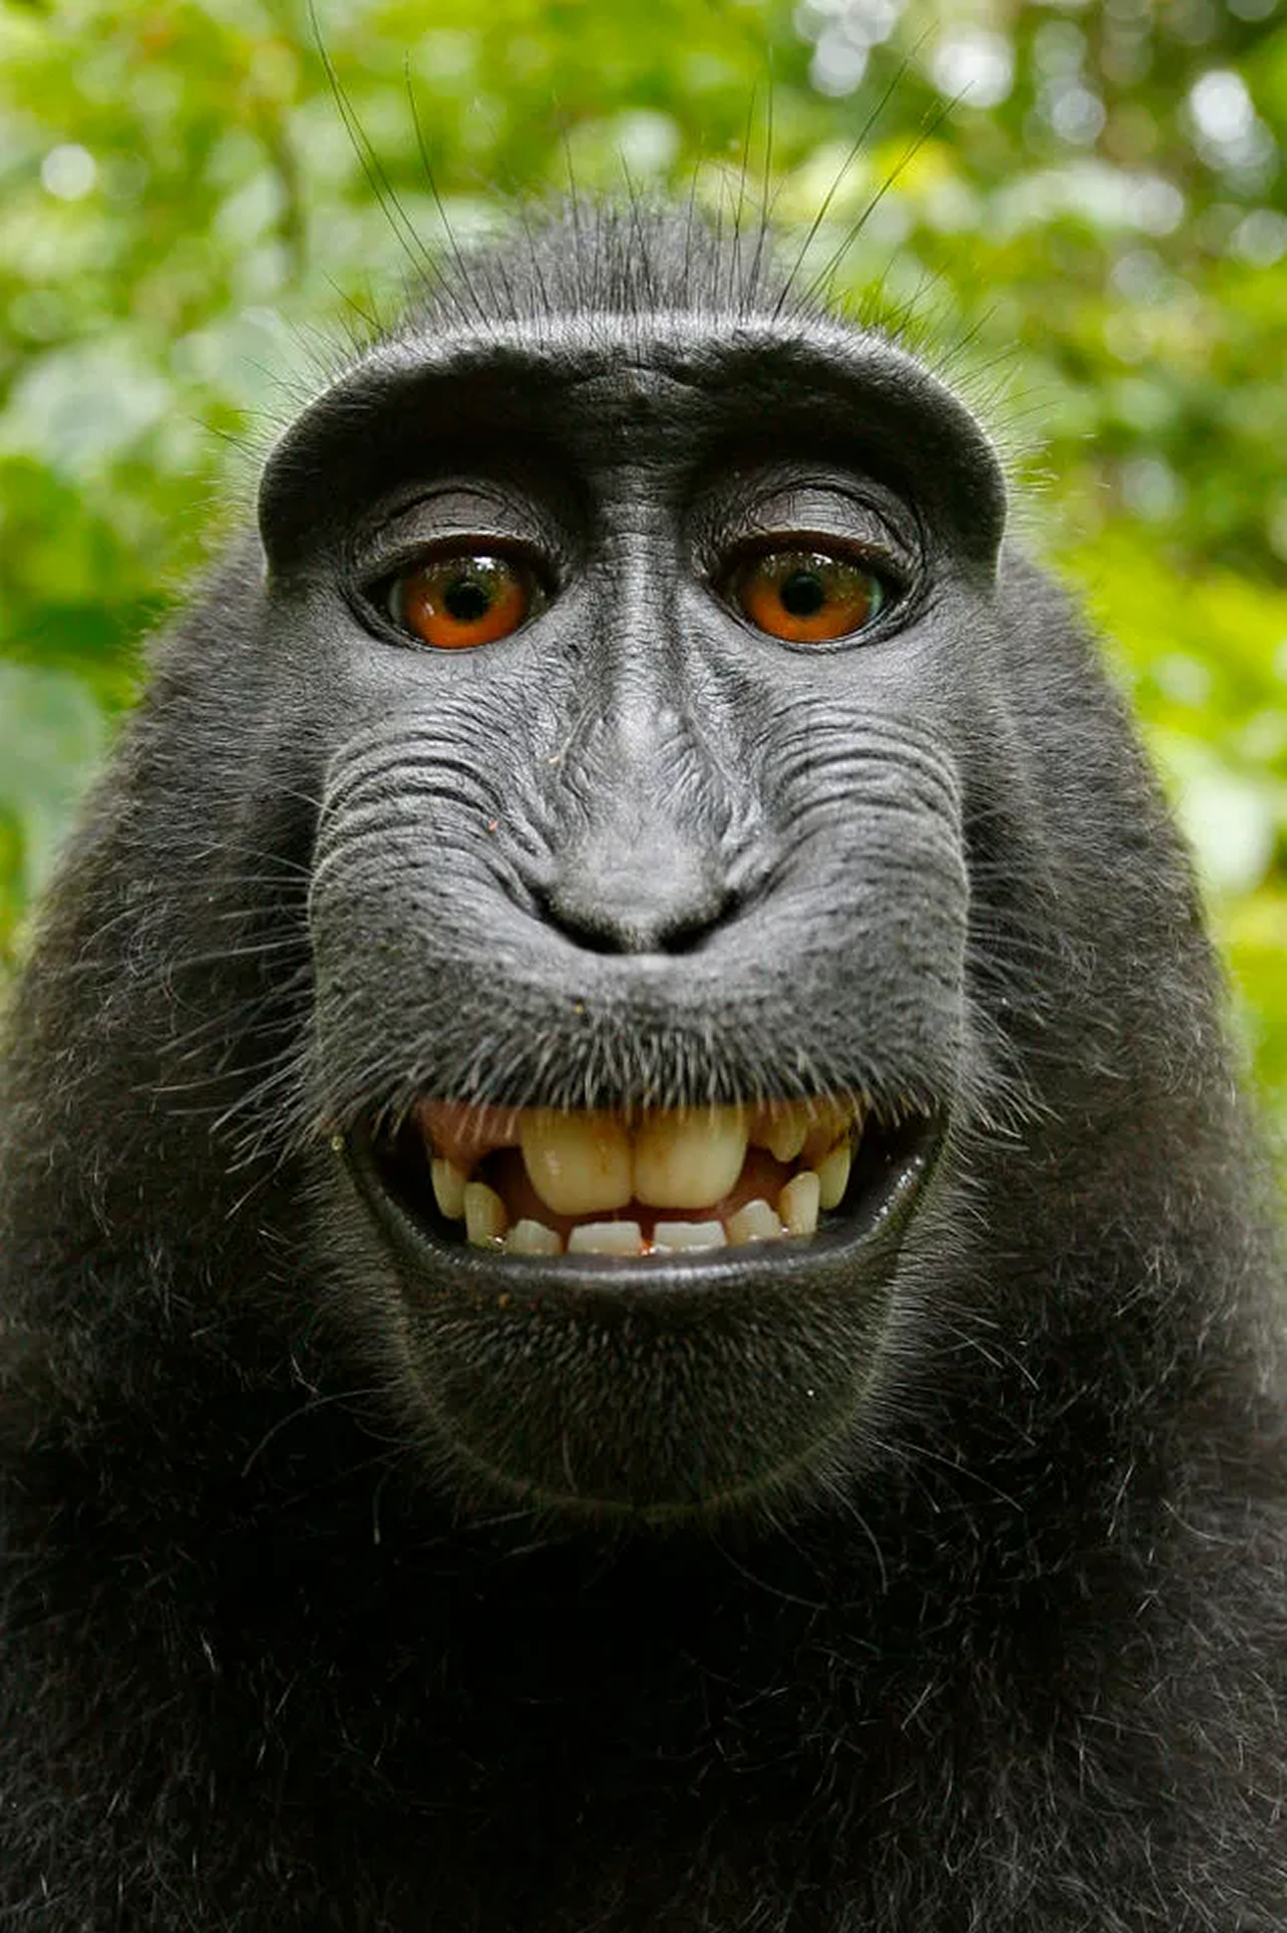
Opphavsrett og KI
Notes:
Fortell ape-historien: https://en.wikipedia.org/wiki/Monkey_selfie_copyright_dispute?utm_source=chatgpt.com
Så: Kan man trekke likhet mellom denne historien og opphavsrett med KI?

Slide 8
Opphavsrett og KI
Et verk uten menneskelig opphav får ikke opphavsrett i tradisjonell forstand. I den saken ble det argumentert for at apen “skapte” bildet ved å trykke på utløseren, og resultatet ble brukt til å understreke at opphavsrett er knyttet til menneskelig skapende innsats (ikke dyr, naturprosesser osv.).
Det er akkurat denne logikken mange trekker inn i KI-saker.

Slide 9
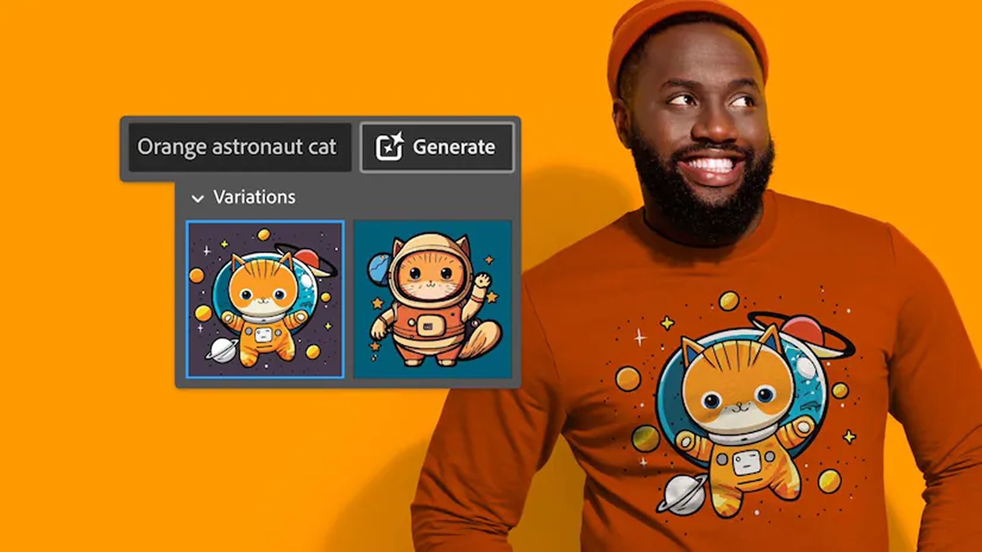
Opphavsrett for KI-genererte bilder
Å legge til rette for muligjøringen til skapelsen av et åndsverk er ikke nok. f.eks:
Software - Photoshop, Figma, Illustrator
Tjenester: Midjourney, Chat GPT
Skaperen av verktøyet har ikke opphavsrett
Uten menneskelig påvirkning vil ingen få opphavretten.
Hva med en prompt/ledetekst?
Notes:
Hva med en prompt/ledetekst? Er dette nok menneskelig påvirkning til at man får opphavsrett?
Svaret er: Ingen vet helt enda. Dette er såpass nytt at det ikke finnes konkrete rammer for åndsverk og KI

Slide 10
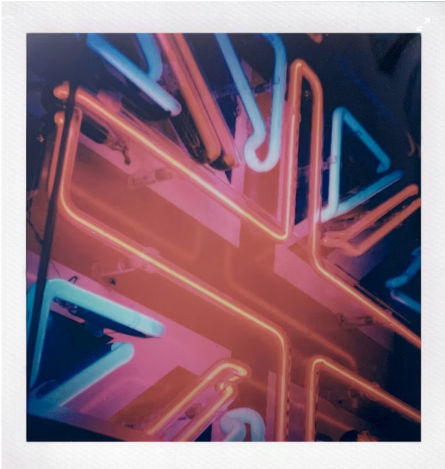

Lisenser
En lisensavtale forteller hvordan du kan bruke andres åndsverk
Forteller også hvordan man skal kreditere
Lisensavtaler er forskjellige mellom plattformer og avtaler
Om det ikke står eksplisitt noe sted om at et verk er gratis å bruke, så bør man regne med at den ikke er det

Slide 11
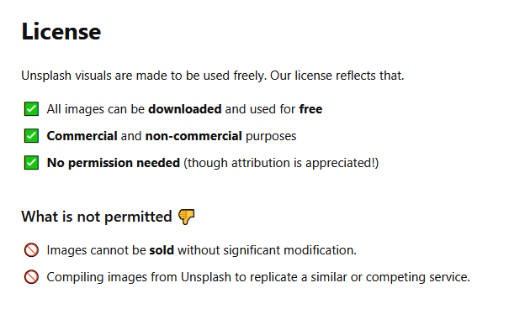

Slide 12
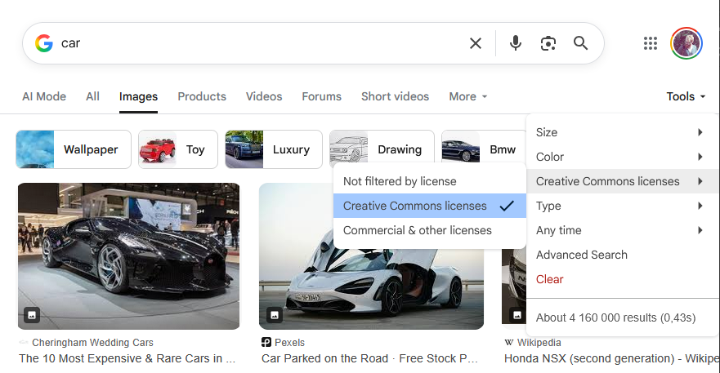
Tips: Bilder som er gratis å bruke
Creative Commons
Unsplash.com
Pexels.com
… og mange, mange flere
Husk også at i skolesammenheng blir man kun vurdert på sitt eget åndsverk

